Slide 1

Elaboração dos Planos Estaduais e do Plano Distrital e Monitoramento do Plano Nacional

Slide 2

PROGRAMAÇÃO
1. Abertura (Coordenações do Comitê Nacional)
2. Orientações para elaboração dos Planos Estaduais e Distrital (Representantes da Secretaria Executiva do Comitê Nacional)
3. Orientações sobre a participação dos Comitês de Políticas Penais no Monitoramento do Plano Nacional
(Representantes da Secretaria Executiva do Comitê Nacional)
4. Diálogos
5. Encerramento

Slide 3

2025
Planos Estaduais e Distrital
Fevereiro
Março
Recebimento do Plano Nacional homologado pelo STF, de seu Sumário Executivo e do Caderno Orientador para elaboração dos Planos Estaduais e do Plano Distrital; tratativas e articulações interinstitucionais e intersetoriais para implantação dos Comitês de Políticas Penais onde ainda não houver
Consolidação e institucionalização dos Comitês de Políticas Penais e de suas Secretarias; elaboração da Minuta do Plano Estadual ou do Plano Distrital
Abril e Maio
Junho e Julho
Agosto
Realização de reuniões interinstitucionais e dos processos de participação social (consulta, audiência pública e/ou outros) para apresentação da Minuta do Plano e recebimento de contribuições
Sistematização das contribuições obtidas nas etapas anteriores; análise e deliberações sobre as contribuições pelos Colegiados dos Comitês de Políticas Penais; elaboração da versão final dos Planos Estaduais e do Plano Distrital
Envio dos Planos Estaduais e do Plano Distrital ao STF para análise e homologação, com apoio do DMF/CNJ e do NUPEC/STF

Slide 4

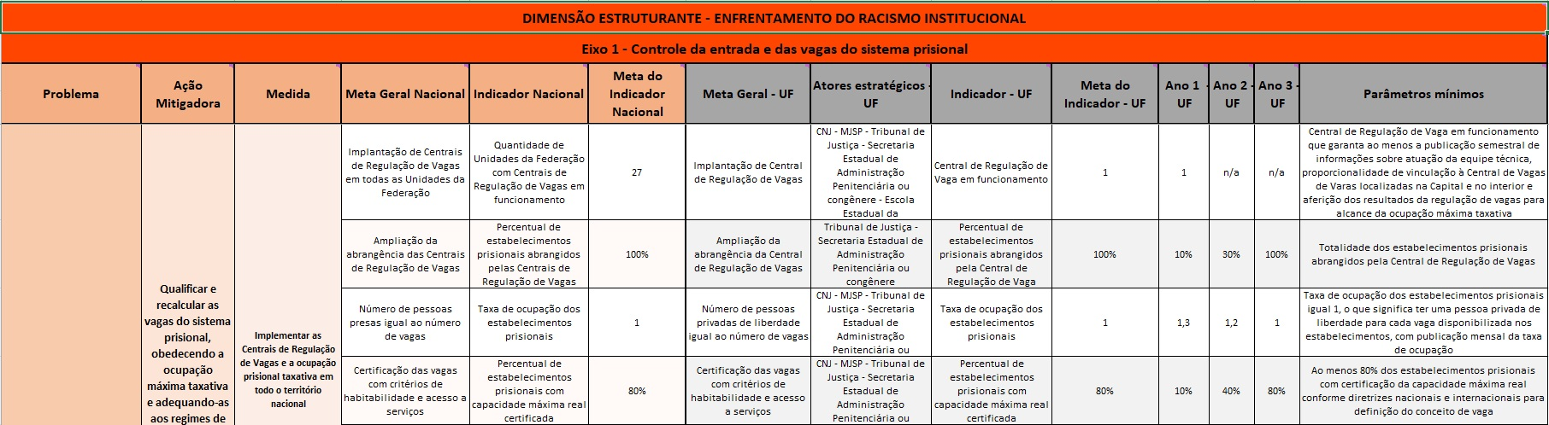
O que os Comitês precisam entregar?
Plano Estadual / Distrital
Matriz de Implementação Estadual e Distitral

Slide 5
Matriz de Implementação Estadual e Distrital
O que a UF pode fazer?
1. Ajustar o(s) ano(s) de cumprimento das metas e indicadores conforme diagnóstico local
2. Ajustar textos conforme realidade e atores locais, preservando a proposta do Plano Nacional
3. Criar novas medidas, apresentando suas metas, indicadores e atores estratégicos
4. Incluir atores estratégicos estaduais, distritais e municipais

Slide 6

O que os Comitês precisam entregar: Plano Estadual / Distrital
Plano Estadual ou Distrital, com especificações locais
Identificação visual dos atores locais

Slide 7
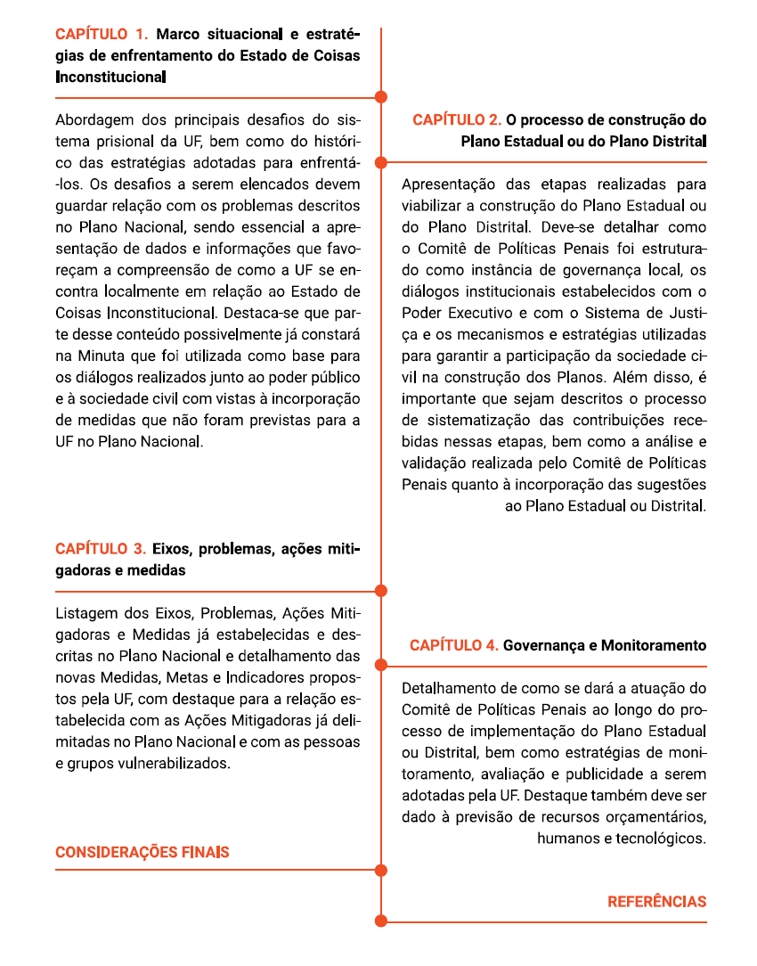
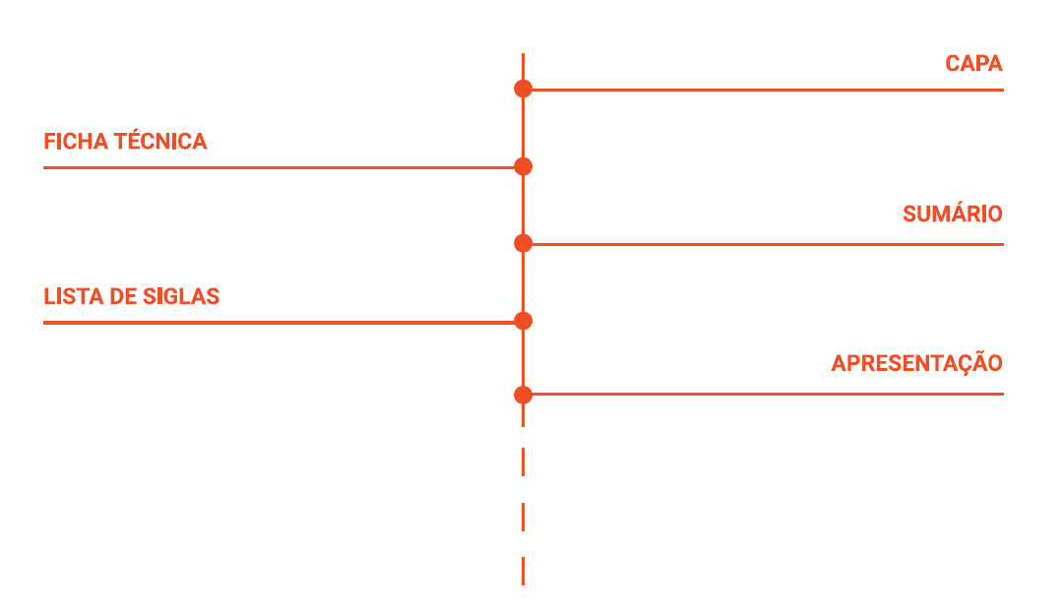
Orientações para elaboração dos Planos Estaduais e do Plano Distrital

Slide 8
Orientações para elaboração dos Planos Estaduais e do Plano Distrital
1. É indicado que se foque nas temáticas do Plano Nacional que podem ser espelhadas no cenário local, de modo contextualizado
Exemplo:
Subtítulos: “Esforços do Poder Executivo” “Esforços do Poder Judiciário” “Avanços e Dissonâncias” (referências: pg. 37, 38 e 39 – plano nacional)
Bases Principiológicas: Direitos Humanos; Respeito aos Direitos Fundamentais; Justiça Racial; etc
Bases Metodológicas: Teoria da Mudança e Marco Lógico (referências: pg. 89, 101 e 102 – plano nacional)
2. É igualmente desejável elaborar uma breve argumentação sobre a adoção das bases principiológicas e metodológicas estabelecidas no Plano Nacional

Slide 9
Orientações para elaboração dos Planos Estaduais e do Plano Distrital
3. Descrever os esforços de criação e atuações das Câmaras Temáticas, com enfoque à Câmara de Justiça Racial, que corresponde a meta do Plano Pena Justa
4. Descrever o histórico da execução penal no estado/DF e as especificidades do público atendido
5. Descrever os processos de diálogos interinstitucionais e com a sociedade civil (referências: pg. 109,110,111 e 112 – Plano Nacional)
6. Informar as instituições responsáveis pelo Plano, descrevendo a atuação das Secretarias de Administração Penitenciária e Congêneres, Tribunais etc. (referências: pg. 109,110,11 e 112 – plano nacional)

Slide 10
Orientações para elaboração dos Planos Estaduais e do Plano Distrital
Destacar a inserção de novas metas e indicadores, o porquê das inserções e descrição do que aquela meta significa e o porquê da escolha dos indicadores de medição. (Referências: pg.154 e 191 – Plano Nacional)
Descrever o desenho de governança para a execução do Plano Estadual e as questões orçamentárias existentes. (Referências: pg. 201 – Plano Nacional)
Apresentar as estratégias de monitoramento estadual que serão utilizadas pela UF (Referências: pg. 191 – Plano Nacional)

Slide 11
Orientações para elaboração dos Planos Estaduais e do Plano Distrital
Critérios de análise para subsidiar a homologação da versão final dos Planos:
I. Convergência e alinhamento com as bases principiológicas e legais do Plano Nacional e com seus 4 Eixos de atuação, estrutura e metodologia de elaboração;
II. Fundamentação técnica;
III. Diagnóstico do problema;
IV. Objetivos, ações, riscos, metas e indicadores;
V. Cronograma de atuação;
VI. Matriz de Implementação;
VII. Previsão de recursos orçamentários, humanos e tecnológicos; e
VIII. Mecanismos de monitoramento, avaliação e publicidade.

Slide 12
Monitoramento do Plano Nacional
De acordo com a decisão da ADPF 347, caberá ao DMF/CNJ, sob supervisão do STF, o monitoramento da implementação do Plano Nacional e dos Planos Estaduais e Distrital, reservando-se a competência da Corte em casos de impasse ou de atos que envolvam reserva de jurisdição.
Para subsidiar a supervisão a ser realizada pelo STF deverão ser enviados pelo DMF/CNJ Informes de Monitoramento, com periodicidade semestral. Os Informes deverão ser elaborados de forma colaborativa pelo DMF/CNJ e pela Senappen/MJSP, por meio do Comitê Nacional.
Por meio dos Informes de Monitoramento, espera-se que o STF ofereça seu entendimento sobre a superação dos problemas elencados no Plano Nacional bem como apresente, se necessário, decisões específicas diante de eventuais descumprimentos.

Slide 13
Monitoramento do Plano Nacional
O primeiro Informe de Monitoramento deverá ser encaminhado ao STF até o mês de agosto. Seu objetivo principal será apresentar informações sobre o atual estágio de implementação do Plano Nacional. A avaliação do cumprimento anual das metas será feita no próximo Ciclo de Monitoramento.
No primeiro Ciclo será utilizado um Formulário Eletrônico. Está em desenvolvimento um sistema customizado ao Plano Nacional que passará a ser utilizado a partir do próximo Ciclo.
As metas do Plano Nacional, cuja execução depende de atores estratégicos de âmbito estadual e distrital, serão monitoradas em articulação com cada um dos Comitês de Políticas Penais.

Slide 14
Primeiro Ciclo de Monitoramento do Plano Nacional
O único ator respondente no âmbito estadual e distrital é o Comitê de Políticas Penais
Organizado de acordo com os Eixos do Plano Nacional e subdividido por seus Problemas, Ações mitigadoras e Medidas
Formulário Eletrônico
Eixos, Problemas, Ações e Medidas aparecem mesmo quando não houver perguntas relacionadas ao ator respondente
As perguntas estão baseadas nas metas/indicadores do Plano Nacional
É possível visualizar antes de iniciar o preenchimento. Isto é importante para que as informações necessárias sejam organizadas previamente

Slide 15

Primeiro Ciclo de Monitoramento do Plano Nacional
Atenção às datas
Período de referência para as respostas:
1 de janeiro a 30 de junho de 2025
Prazo para o envio do Formulário:
10 de julho de 2025

Slide 16



Primeiro Ciclo de Monitoramento do Plano Nacional
Atores estratégicos de âmbito Federal
Formulário Eletrônico
Versão preliminar do Informe de Monitoramento
Reunião de Acompanhamento do Comitê Nacional
DMF/CNJ e SENAPPEN/MJSP
DMF/CNJ
Informe de Monitoramento ao STF
Publicação de decisões
Comitê de Políticas Penais
Painel Público de Monitoramento
Demais atores estratégicos estaduais e distritais

Slide 17

Contatos
pena.justa@cnj.jus.br
penajusta@mj.gov.br

Slide 18


Sites
Todos os Documentos do Pena Justa
CNJ
Todos os Documentos do Pena Justa
MJSP

Slide 19

Obrigado(a)!

